Slide 1
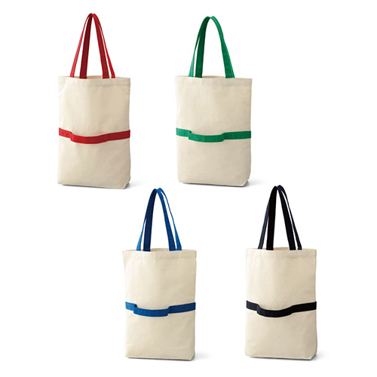
【提案書】
セルトナ・リサイクルコットン2WAYトート(マチ付)
特徴
荷物の量に合わせて2種類の使い方ができるため非常に便利なトートバッグです。素材は環境に優しいリサイクルコットン。カラー展開は全4色ですので名入れデザインに合わせてお選びください。
商品写真
納期
納期スペース
仕様
素 材：綿・ポリエステル・レーヨン混
サイズ：トート時：約380×220×90mm（間口310mm）、ランチバッグ時：約190×220×90mm（間口310mm）
包 装：ポリ袋入
お見積
お見積りスペース

